Slide 1

الصّف : الثالث
المادة : لغة عربيّة
قراءة
الموضوع : الرّجل الآلي

Slide 2



أن تقرأ الدّرس قراءة سليمة معبّرة
أن تشرح المفردات الجديدة في النصّ
أن تميّز بين المعنى المباشر والمعنى غير المباشر .
أن تصيغ جملاً و تراكيب وفق نمطٍ معيّنٍ .
أن تحدّد الفكرة العامة للنصّ
أن تبدي رأيك حول بعض المخترعات .

Slide 3

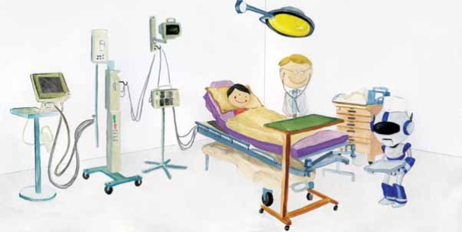

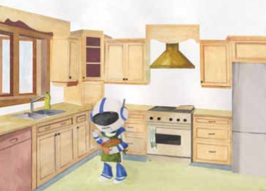

Slide 4

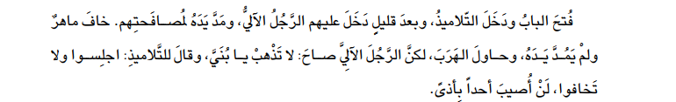
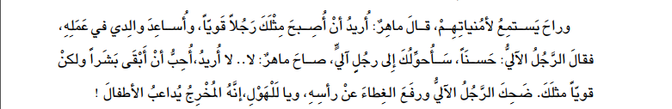
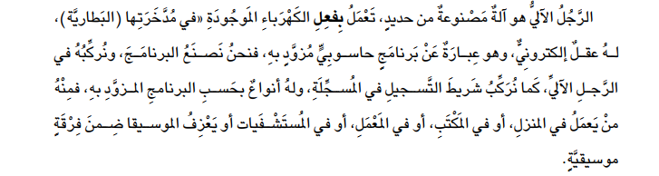

Slide 5

شرح المفردات الجديدة في النصّ :
بِفعِلِ الكهرباء : بتأثيرِ الكهرباء
عقل ٌ إلكتروني : عقلٌ مبرمجٌ
خلعَ : أزالَ
يُداعبُ : يُمازحُ ويلاعبُ

Slide 6
الفكر الفرعيّة في النصّ :
الفكرة الرئيسة في النص ّ:
ميّزات الرّجل الآلي
الفكرة الأولى : خوف التلاميذ من الرّجل الآلي .
الفكرة الثانية : صفات الرّجل الآلي وميزاته الإلكترونية

